Slide 1

题9-2
第九章 习题答案

Slide 2

题9-7

Slide 3


题9-10

Slide 4

题10-1
第十章 习题答案

Slide 5
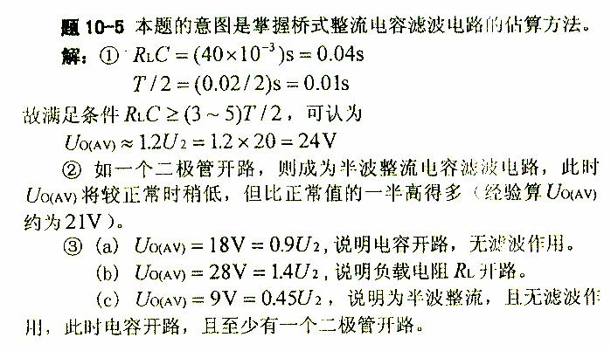
题10-5

Slide 6
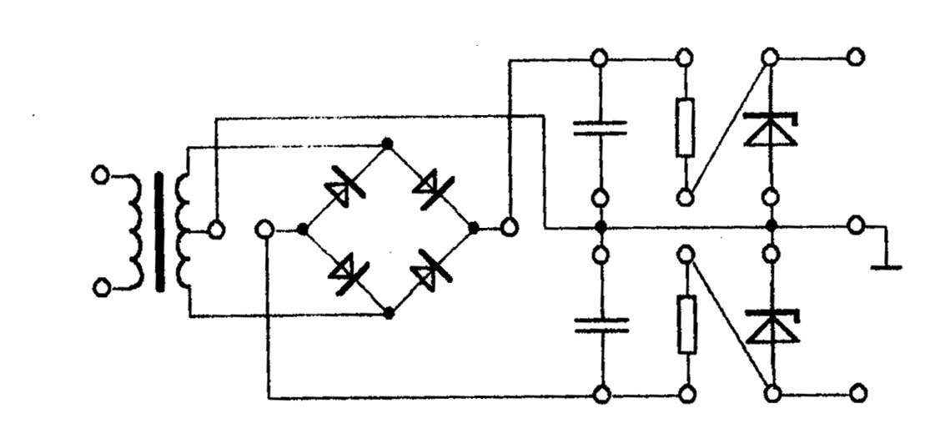
题10-9

Slide 7
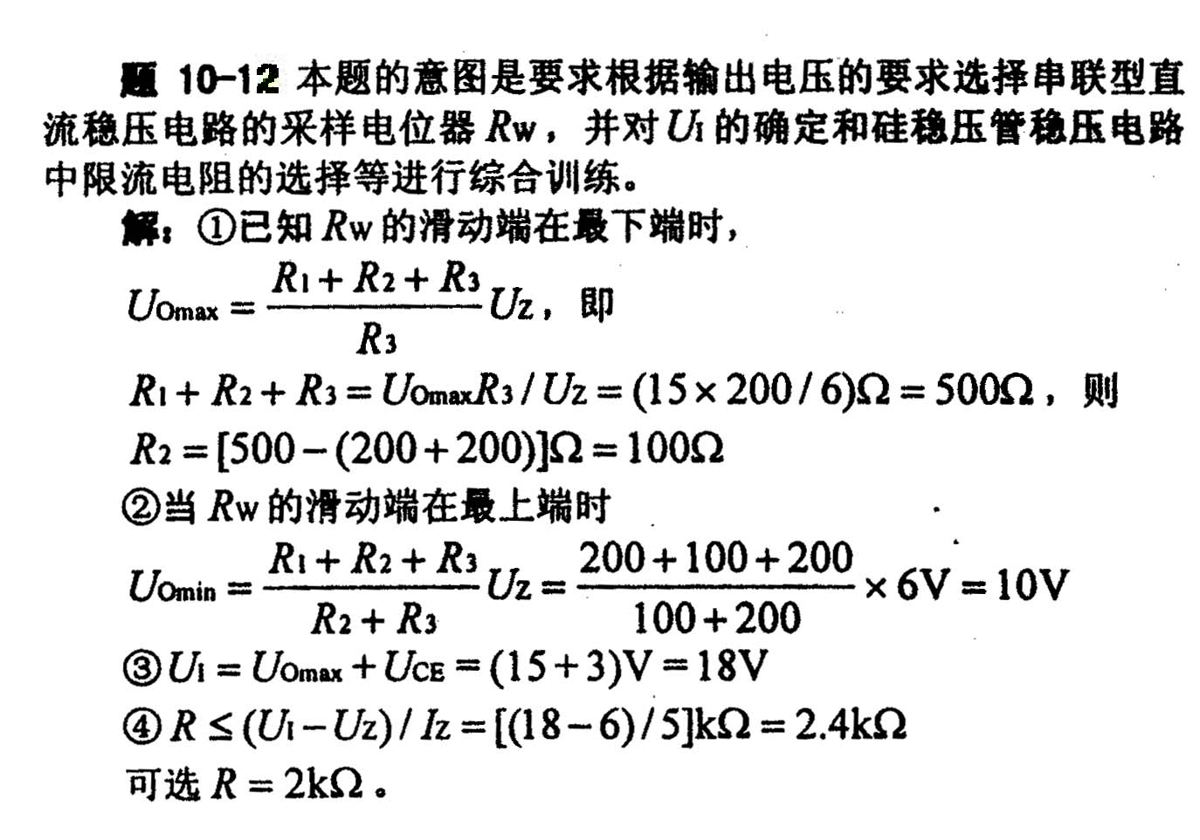
题10-12
题10-12

